Slide 1
Segugio: 大规模ISP网络下的恶意代码控制域名的高效检测
——基于域名请求行为

Slide 2
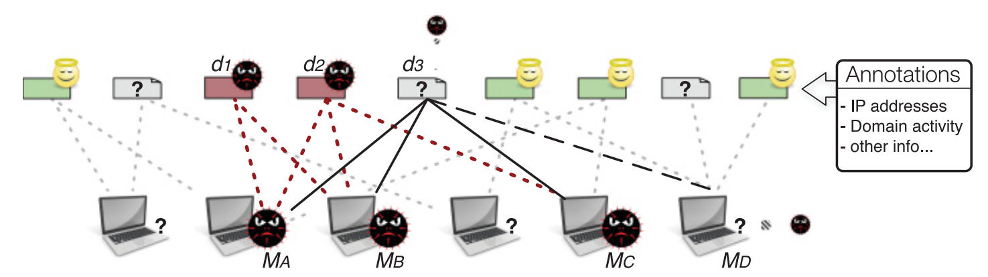
本文最重要的基本原理
1）在时间特性上，被感染主机倾向于请求新的恶意域名（或新的IPs）；
2）被相同的恶意软件家族感染的主机访问的恶意域名集合有重叠；
3）健康的主机没有理由访问纯粹是为了恶意行为的域名

Slide 3
本文工作
创新性的提出了一种基于行为的系统Segugio，segugio在大的ISP网络中通过追踪被恶意软件感染主机的DNS请求行为来高效的发现新增的malware-control域名。
实现了Segugio原型系统，并将其部署在三个大型的ISP网络（和咱们的应用场景比较像），能在十几分钟内分类一整天的ISP层面的DNS流数据，实现94%TP / 0.1%FP
其他结果
Segugio能检测出unseen malware家族相关的malware-control域名，85%TP / 0.1% FP。
在一个ISP网络训练出的Segugio可以部署在其他ISP网络，依然保持high accuracy
可以在商业黑名单出来之前的数天甚至数周检测出新的malware-control域名
在ISP网络中新的、unknown的被感染主机可以被检测出来
Segugio性能优于Notos（信誉系统）

Slide 4
相比前人工作的不同之处
Notos（信誉系统）和EXPOSURE都是建立domain-IP映射关系模型（使用域名字符串的特征、域名承载的恶意内容等信息）；他们没有利用本地DNS服务器下游的主机请求行为，Segugio通过监测ISP网络用户的DNS请求行为，重在精确的追踪新增的“malware-only”域名。
Kopis[Antonakakis et al. 2011]的做法和本文有相似性（Kopis用请求者散度、请求者画像等信息）, 但Kopis利用权威或TLD服务器的数据，这种数据不好获得（需要与大的DNS区域运营商紧密合作）。Segugio不用关心顶级域名，通过监测本地ISP流量（在ISP使用者和他们的本地DNS解析器之间的DNS流量）。因此Segugio可以依靠ISP网络权限独立开发，不需要与外部的DNS运营商合作。

Slide 5
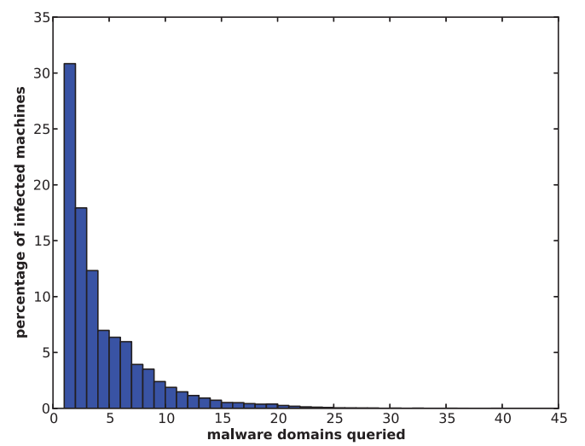
一天的DNS观测数据显示， 被感染主机访问malware-control域名的分布情况，70%左右的感染主机访问一个以上的恶意域名

Slide 6
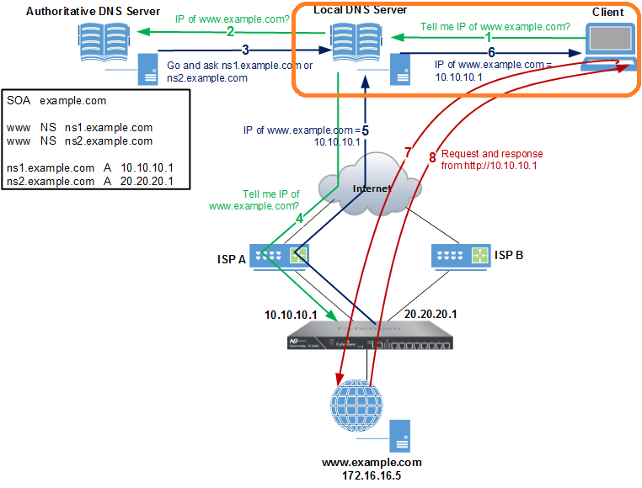
Segugio基本的原理 ——Segugio使用的数据是用户主机与ISP本地DNS解析器之间的DNS流量

Slide 7
一个例子
通过观察谁请求了谁,我们能推断d3很有可能是恶意域名, 而M_D很有可能是被感染的主机

Slide 8
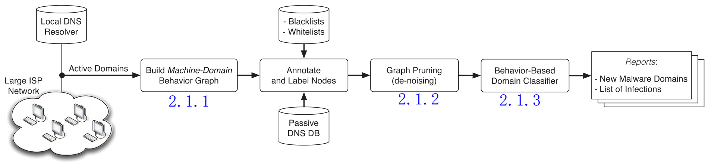
Segugio系统结构图
建立主机-域名行为图(Machine-Domain Behavior Graph)
图修剪（Graph Pruning）
基于访问行为的分类器(Behavior-Based Domain Classifier)

Slide 9
基于访问行为的分类器(Behavior-Based Domain Classifier)
此分类器需要三组特征：
F1）主机行为Machine Behavior
F2）域名活跃度Domain Activity
F3）IP滥用情况IP Abuse

Slide 10
基于访问行为的分类器(Behavior-Based Domain Classifier)
F1）Machine Behavior
S：代表所有请求域名d的主机构成的集合
I：被感染的主机构成的集合，是S的子集
U：不确定是否被感染，是S的子集
三个特征: m=|I|/|S|, u=|U|/|S|, t=|S|
m越大说明d是恶意域名的可能性就越大。

Slide 11
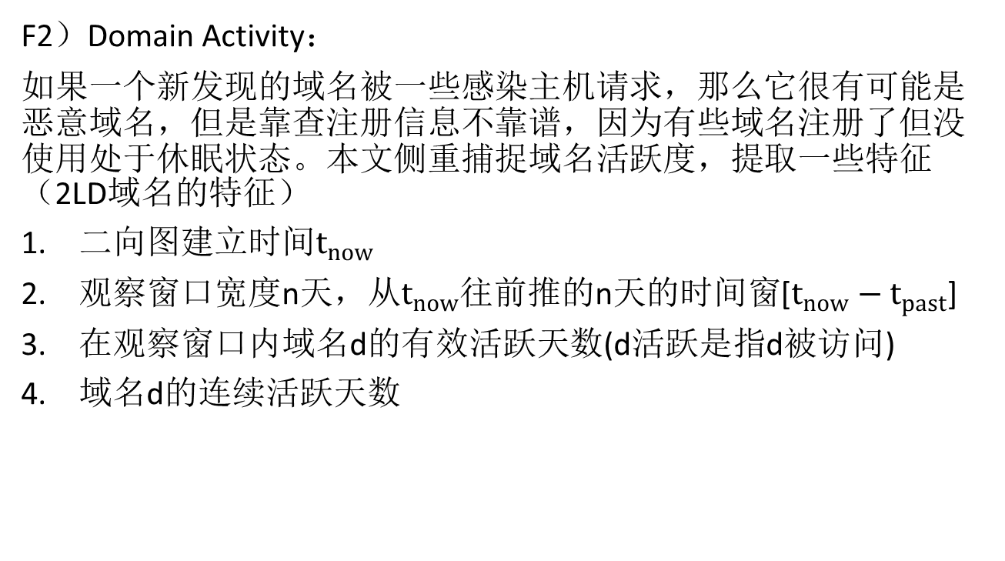
基于访问行为的分类器(Behavior-Based Domain Classifier)
F2）Domain Activity：
如果一个新发现的域名被一些感染主机请求，那么它很有可能是恶意域名，但是靠查注册信息不靠谱，因为有些域名注册了但没使用处于休眠状态。本文侧重捕捉域名活跃度，提取一些特征（2LD域名的特征）
二向图建立时间$t_{now}$
观察窗口宽度n天，从$t_{now}$往前推的n天的时间窗[$t_{now}−t_{past}$]
在观察窗口内域名d的有效活跃天数(d活跃是指d被访问)
域名d的连续活跃天数

Slide 12
基于访问行为的分类器(Behavior-Based Domain Classifier)
F3）IP Abuse:
A: 在窗口期T内域名d解析到的IPs集合
A中有多少IP在过去曾经指向过恶意软件控制的域名
在一个窗口期W(eg. W=5 months)测量A中与恶意域名关联的比例
在W周期内, /24前缀中指向恶意域名的比例
在W周期内, 指向未知域名的IP和/24的数量.
注：在Notos和exposure中使用了一些与F3）相似的信息，可能对本文方法有用但不是至关重要的。

Slide 13
训练数据集
这里提到了一个训练数据集的方式，选取一个标记好的主机-连接-域名的图数据集，去掉其中的域名d的标记，统计d的F1～F3的特征，然后再把d原来的label打到这个特征向量上。不断重复这个过程，可以让数据集更完备。这个步骤就是训练数据集的过程还没有涉及到classifier。本文并没有给出这种数据训练方式的参考文献。

Slide 14
实验条件的设定
数据来源：
3个ISP：一个在美国东南部ISP_1，一个在美国西南海岸ISP_2，一个在美国西部ISP_3。每天粗略的观测到1M~4M的机器识别码(这里使用机器识别码,不会受到DHCP（Dynamic Host Configuration Protocol）的影响).
域名-机器 打标签:
Malware：商业黑名单;
benign: alexa.com一年的top1M的名单,包括458564二级域名.

Slide 15
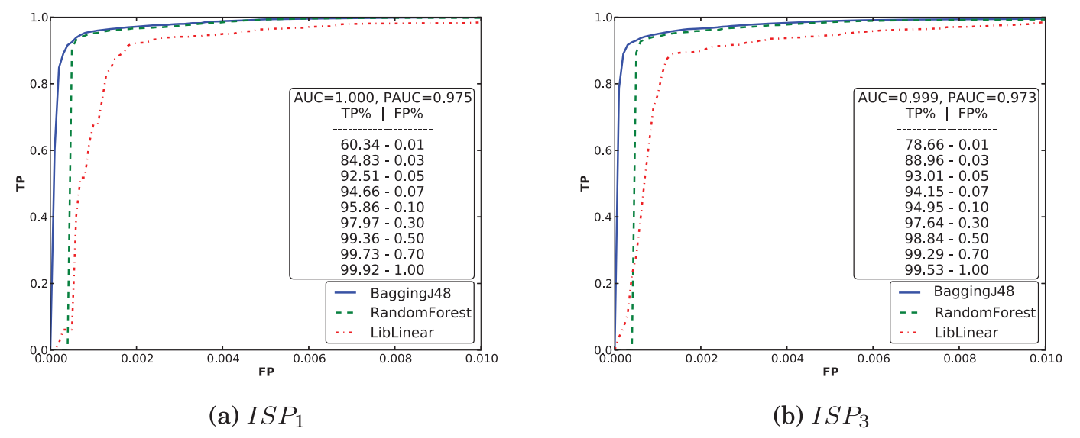
实验结果——交叉验证测试
使用10重交叉验证，TP能实现95%，FP能实现0.1%

Slide 16
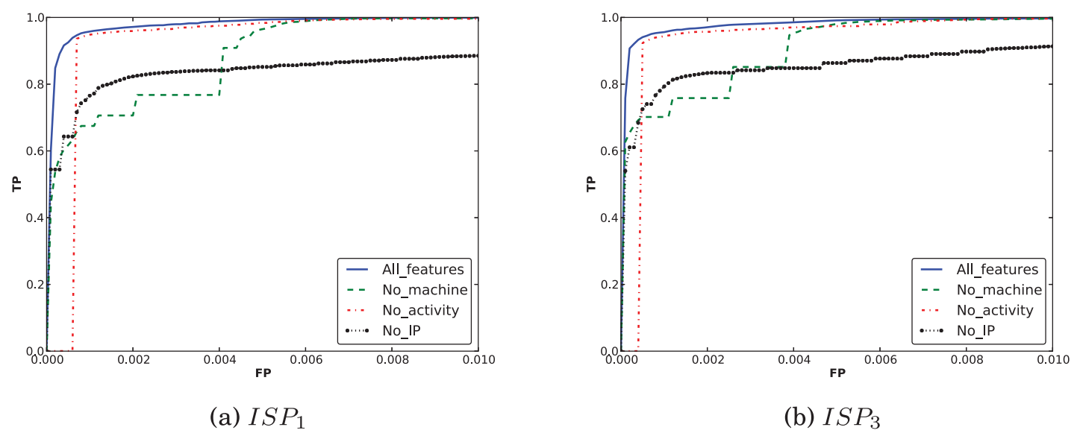
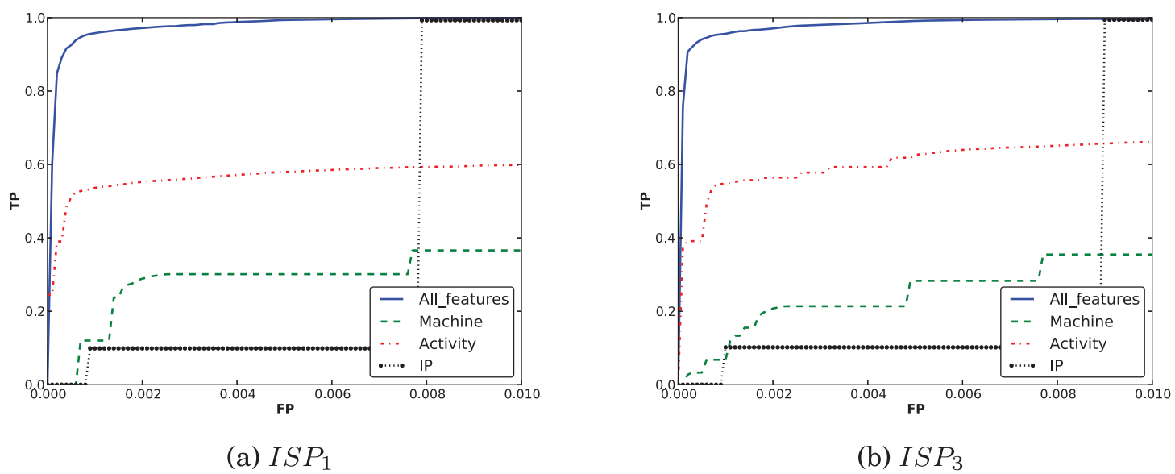
实验结果——不同特征对实验结果的影响

Slide 17
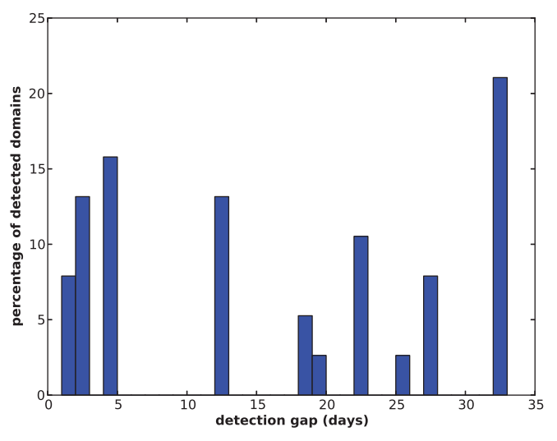
实验结果——恶意域名的提前发现
恶意域名被Segugio发现的时间与它出现在blacklist的时间间隔所占的比例

Slide 18
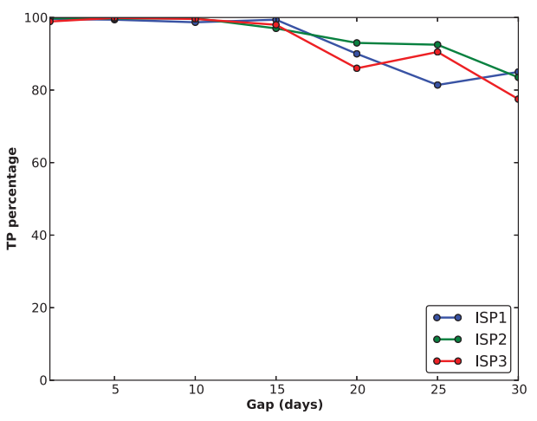
实验结果——检测精度
对于一个训练好的Segugio（后续不再训练它），它的检测精度随着时间推移的变化情况

Slide 19
END

